Slide 1
ГАУ СО СО«КЦСОН города Каменска-Уральского»
Школа пожилого возраста по направлению «Активное долголетие»
Тема: «Избавление от стресса и бессоницы».
Руководитель:
специалист по социальной работе
Холкина Светлана Анатольевна

Slide 2
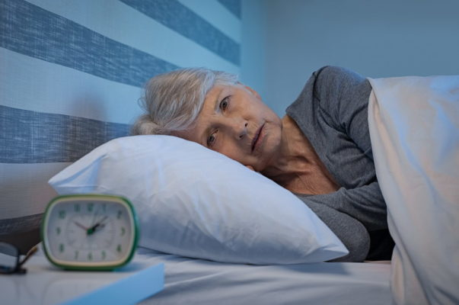
Бессонница, или как ещё называют данное расстройство, инсомния — одна из самых частых проблем современного общества, которая беспокоит не только пожилых, но и людей молодого возраста.
Статистика расстройства сна за последние несколько лет стремительно выросла.
Более 30% мужчин и 35% женщин хоть раз в жизни сталкивались с данным недугом, более того — на сегодняшний день с бессонницей сталкиваются так же 25% детей, и более 65% беременных девушек.
Итак, как бороться с бессонницей в пожилом возрасте?

Slide 3
Инсомния выражается недостаточной или беспокойной продолжительностью сна на протяжении длительного времени. Зачастую, люди не всегда воспринимают ее как серьезные недуг, способный навредить здоровью, поэтому пускают болезнь на самотек.
Из-за такого халатного отношения заболевание переходит не только в хроническую форму, но и вызывает массу патологий, способствует возникновению неврозов и нарушений психики, поскольку здоровый и полноценный сон является неотъемлемой частью нормального функционирования человека.
Как избавиться от бессонницы в пожилом возрасте? В большинстве случаев необходимо обратиться к доктору, дабы он помог подобрать правильное лечение, направленное на улучшение качества сна и выявление причин, из-за которых возникает тревожное состояние.
Качественный продолжительный сон оказывает на человека колоссальное влияние, поскольку именно во время того как человек спит, организм начинает восстанавливать силы потраченные на протяжении дня. Взрослому человеку необходимо от 6 до 8 часов полноценного сна, дабы чувствовать себя бодро и не иметь проблем со здоровьем.

Slide 4
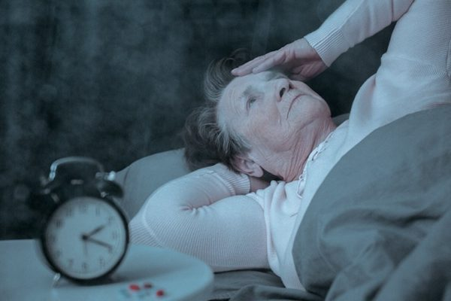
Когда человек ложится спать, его мозг все равно продолжает работать, он активно обрабатывает полученную в течении дня информацию, формирует поведенческие особенности, внутренние сегменты мозга контролируют транспортировку крови по сосудам, дыхание и другие жизненно-необходимые функции организма, поэтому сон так необходим, без него человек не сможет полноценно выполнять работу, снижается концентрация, пропадает аппетит, начинаются дегенерация нервных клеток.

Slide 5
Причины бессонницы
Причины бессонницы у пожилых могут быть разными.
Например, психические и соматические нарушения, тревожное расстройство личности, чрезмерная эмоциональность в течение дня, побочные действия от некоторых лекарственных препаратов и даже банальное переедание перед сном способно вызвать у человека бессонницу.
Излишняя обеспокоенность мелкими проблемами, неудачами и принятие всего близко к сердцу также могут стать причиной нарушения сна.
Помимо внешних факторов, на развитие бессонницы также влияют индивидуальные особенности человека:
Возраст.
Темперамент.
Образ жизни.
Зачастую, проблемы со сном испытывают люди более пожилого возраста

Slide 6


Slide 7


Slide 8
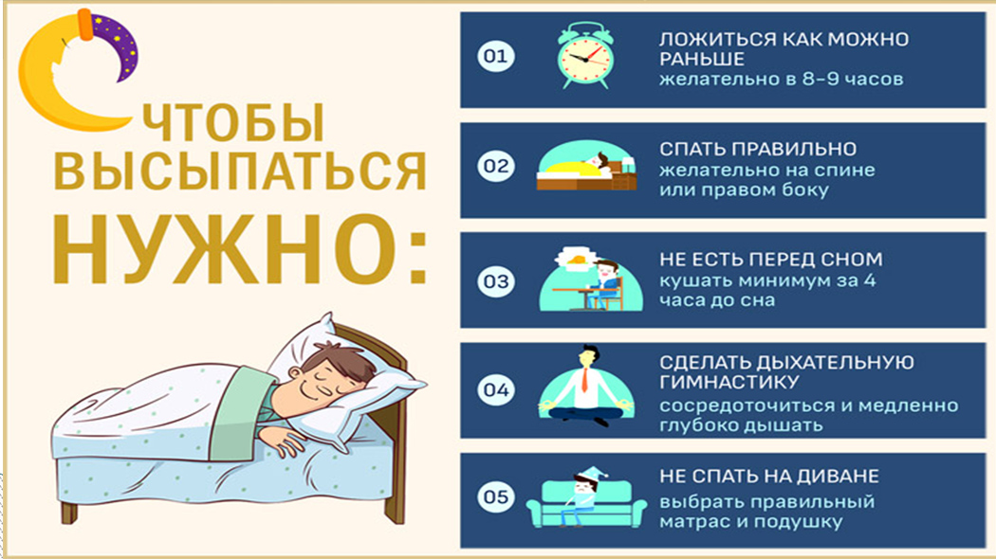

Slide 9


Slide 10


Slide 11


Slide 12


Slide 13


Slide 14
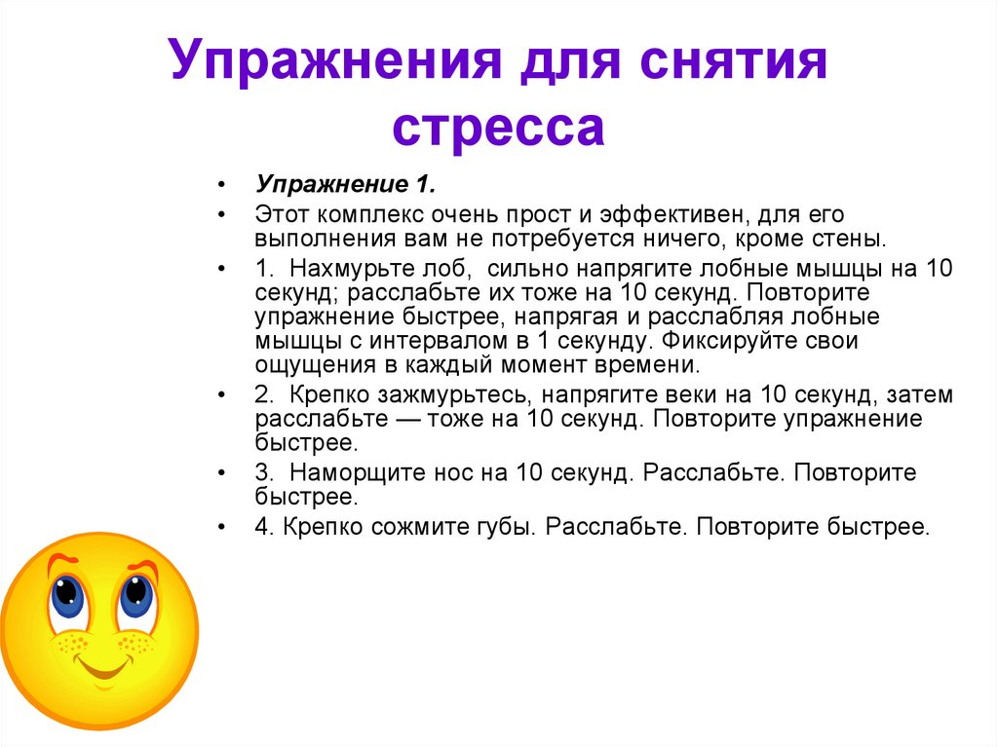

Slide 15
Источники:
Источники:
https://el-klinika.ru/kak-borotsya-s-bessonnicey-v-pozhilom-v/
https://motive4you.ru/wp-content/uploads/2015/08/kak-borotsya-s-bessoniceyt.jpg
https://isaevclinic.ru/lechenie-bessonnicy-u-pozhilyh-lyudej/

Slide 16
Спасибо за внимание!

